Slide 1
OpenSolaris
Afşin TAŞKIRAN
EnderUNIX Software Development Team
Turkey OpenSolaris User Group
afsin ~ enderunix.org

Slide 2
OpenSolaris Nedir ?
Sun Micr. in ticari UNIX'i olan Solaris'in kodlarını açmasıyla oluştu.
14 Haziran 2005

Slide 3
Açık Kodlu Olmasının Nedenleri?
Güvenlik ve toplam kalite
Kod gelişiminine topluluğun destek verebilmesi
Araştırma kurumları ve özellikle üniversitelerde kullanılabilmesi
Açık kodlu yazılımların pazar payı

Slide 4
Geliştiriciler
Sun Solaris Geliştiricilerinin bir çoğu OpenSolaris için de kod yazıyor.
Bir çok açık kodlu yazılım geliştirici projeye aktif olarak katkıda bulunuyor, kod ekliyorlar, döküman yazıyor.
Sun mühendisleri ile diğer mühendisler ortak çalışıyorlar
10000'in üzerinde geliştirici

Slide 5
Solaris – OpenSolaris ?
Solaris, Sun Mic.'in ticari UNIX dağıtımıdır.
  Tamamen test edilmiş, ticari desteği vardır.
OpenSolaris ise bir ürün değildir.
  Kaynak kodlardan oluşur.
  Projenin gidişatını topluluk belirler.
  Herhangi bir ticari desteği ve garantisi yoktur.

Slide 6
Lisans Modeli
CDDL – Common Development and Distribution License
Serbest kullanım
Kodları değiştirme olanağı
Ticari ortamlarda da ücretsiz kullanabilme

Slide 7
Neden OpenSolaris ?
Temelindeki Solaris işletim sisteminin sağlamlığı
Resmi Solaris geliştiricilerinin ve açık kod geliştiricilerinin desteği
Sadece kodları değil geliştirme süreci de açık

Slide 8
OpenSolaris Yol Planı
OS projesi duyurulduğu günden beri bir yol planı ile geliştirilmektedir.
Bu yol planında şimdiye kadar bir sapma olmamıştır.
http://www.opensolaris.org/os/about/roadmap/

Slide 9
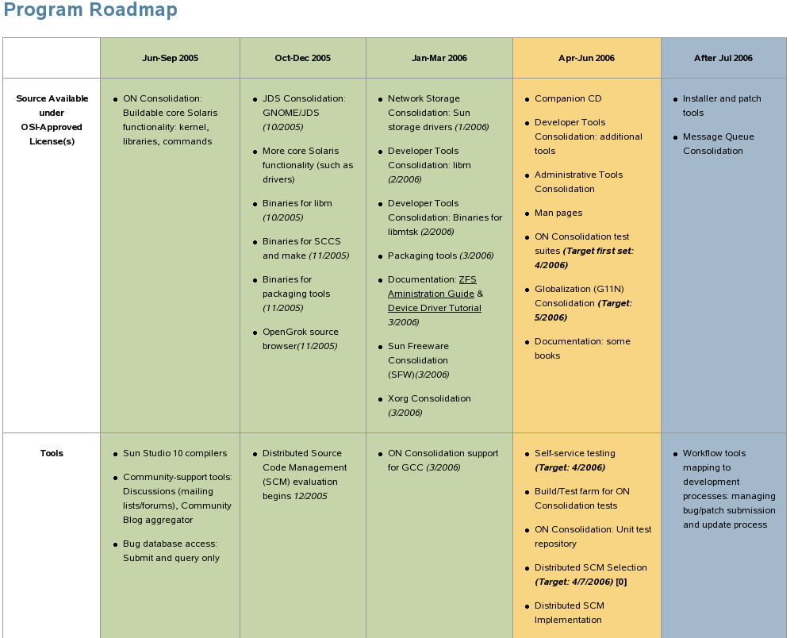
OpenSolaris Yol Planı

Slide 10
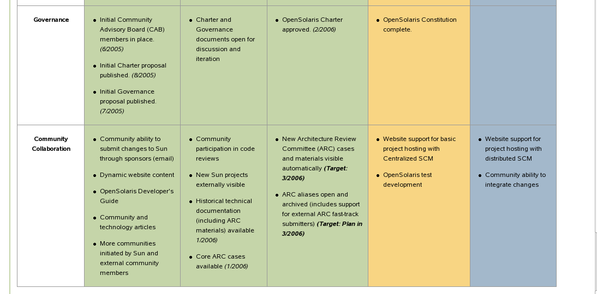
OpenSolaris Yol Planı

Slide 11
Resmi Web Sitesi: opensolaris.org
Kaynak Kodları
Dökümanlar
Kullanıcı Grupları

Slide 12
Turkey OpenSolaris User Group -TOSUG
Türkiye OpenSolaris Kullanıcıları Grubu
Ocak 2006'da Türkiye'deki OpenSolaris kullanıcılarına bilgi paylaşımı imkanı sunması ve projeye katma değer sağlanabilmesi amacıyla kuruldu.
Döküman ve diğer belgelerin rahat barındırılabilmesi amacıyla opensolaris.org adresindeki içeriğe paralel olarak www.enderunix.org/opensolaris adresi kullanılmaya başlandı.

Slide 13
Turkey OpenSolaris User Group -TOSUG
Çalışmalar:
  OpenSolaris kullanıcılarına ve meraklılarına yönelik çeşitli belgeler hazırlandı.
  EnderUNIX bünyesinde devam etmekte olan “ipucu” ( http:// ipucu.enderunix.org ) projesine OpenSolaris bölümü eklendi.

Slide 14
Turkey OpenSolaris User Group -TOSUG
Hedefler:
  Türkiye'de OpenSolaris kullanımını yaygınlaştırmak ve insanlara deneyim kazandırmak.
  Özellikle üniversitelerde bilimsel çalışmalarda kullanılabilirliğini sağlamak
  Türkçe döküman ve belgeler kazandırmak
  OpenSolaris kod gelişimine katkıda bulunabilecek geliştiricilere ön ayak olabilmek

Slide 15
Bağlantılar
OpenSolaris http://www.opensolaris.org
TOSUG http://www.opensolaris.org/os/community/os_user_groups/tosug/
http://www.enderunix.org/opensolaris
Solaris Express http://www.sun.com/solaris-express

Slide 16
Teşekkürler!
Afşin TAŞKIRAN
EnderUNIX Software Development Team
afsin ~ enderunix.org
www.enderunix.org/afsin
“open” artwork and icons by chandan:
http://blogs.sun.com/chandan

